Slide 1

Trilha – Delphi
Desenvolvendo Sistema para as Plataformas Cloud e Web
Full-stack Developer
The Developer's Conference 2018
Cesar Romero
Embarcadero MVP
Full-Stack Developer Senior - HBSIS Sistemas
Notes:
## Quem sou
- Cesar Romero Silva
- Embarcadero MVP
- Full Stack Developer Senior
- HBSIS

Slide 2


Notes:
- Maior fornecedor AmBev
- Atende America do Sul, Iniciando Europa, instação acontecendo na republica dominicana recentemente
https://hbsis.com.br/trabalhe-conosco/

Slide 3






SOBRE A
HBSIS
Expertise em
Expertise em
Vendas
Logística
profissionais
Mais de
clientes
no mercado
28
575
200
anos
Atuação
Nacional e internacional
Blumenau, Campinas, São Paulo
Sorocaba, Maringá
Melhor fornecedor de TI
Ambev 2017
Notes:
28 anos de mercado;
Contamos com mais de 200 clientes em território nacional e América Latina;
A matriz da HBSIS está situada em Blumenau, e contamos com unidades ne negócio em Campinas, São Paulo, Sorocaba e Maringá;
Mais de 600 profissionais com foco em negócio espalhados por todo o país;
Temos preocupação constante com conhecimento de negócio do cliente.
Apesar de ser uma fábrica de software, nosso objetivo é entregar soluções pensadas dentro da realidade do cliente;
Para isso contamos com times multidisciplinares, entendemos que uma boa solução tem a participação de engenheiros, designers e técnicos;
Temos também uma forte cultura de inovação, como IOT, machine learning, automação, entre outras tendências;
Apesar de entregar uma grande variedade de soluções, nossa expertise está em projetos de vendas e logística.
*Cultura lean, metodologias ágeis, treinamentos, melhorias contínua dos produtos, foco em tendências de tecnologia:
Internet das coisas (IOT): sensores de localização/temperatura/célula de carga
Automação: Scale Jack, integração com linha de produção (Arduino), Beacon (bluetooth);
Reconhecimento de imagem: controle de acesso, uso de EPI;
Gamification;
NFC (Near Field Comunication): Check-in na linha de produção;
Machine Learning;

Slide 4
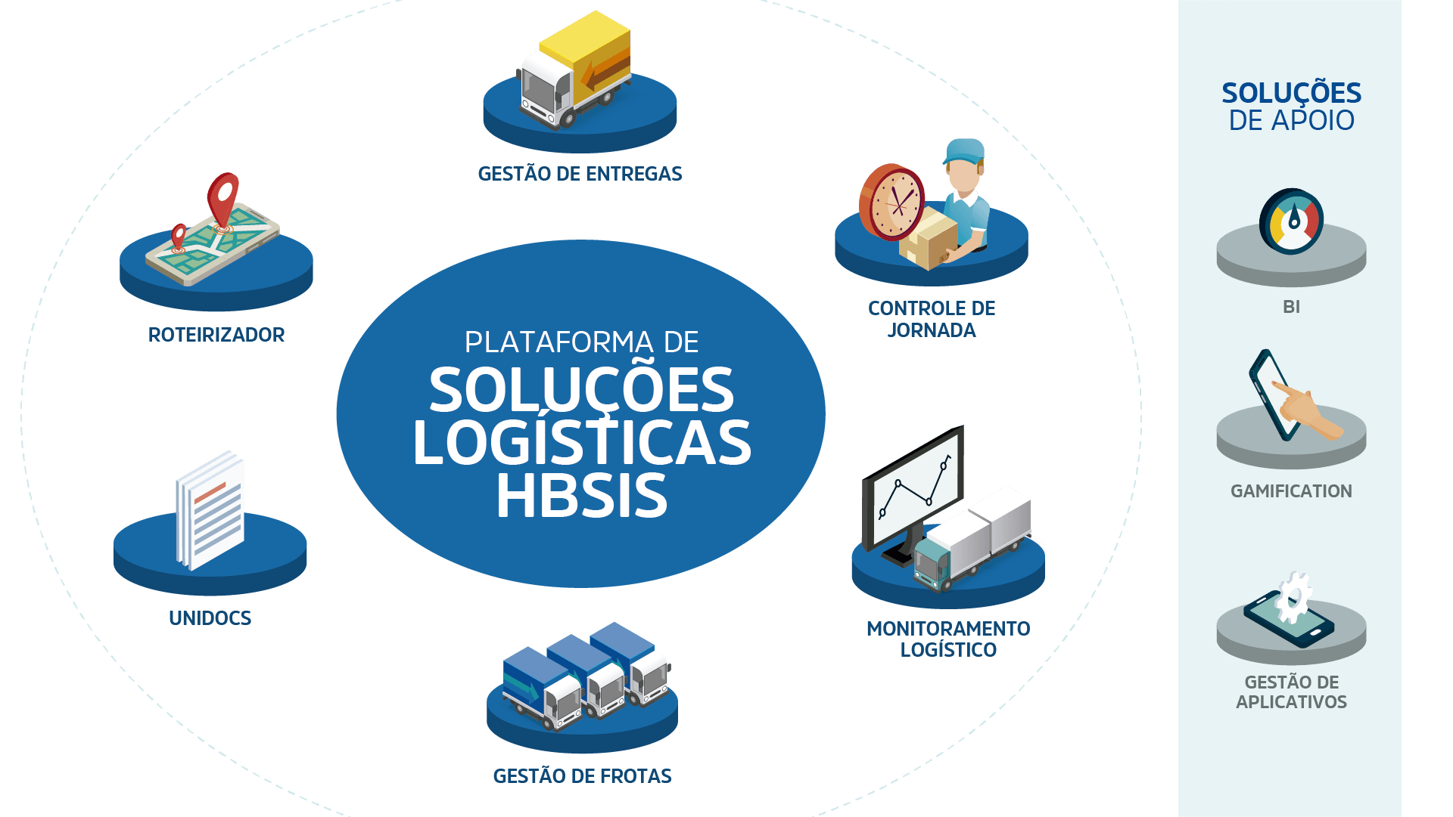
Produtos HBSIS

Slide 5




















Notes:
Aqui são alguns dos nossos clientes:
**olhar lista de clientes e identificar cliente do mesmo eixo ou localização.

Slide 6


















Programas
Curso de Libras
HBSIS Bilingue
Embaixadores HBSIS
Educação Corporativa
Programa de Desenvolvimento
de Lideranças
Natal Solidário
Home Office
No dress code
Hackathon

Slide 7




Slide 8
Agenda
Full Stack Developer
Projeto Portal
Full Stack Delphi Developer
Demonstração
Delphi MVC Framework
React.js

Slide 9
Full Stack Developer
Projeto com separação de responsabilidades de todas as camadas
Domínio das tecnologias de todas as etapas do projeto
Notes:
- Full Stack Developer
A principal característica que considero para qualificar alguém como full-stack, está relacionada ao domínio das tecnologias utilizadas no desenvolvimento, mais especificamente na variedade.
Se fizermos um paralelo com o desenvolvimento tradicional com Delphi, onde o programador cria regra de negócios, sql e formulários, poderia se dizer que estes também são desenvolvedores full-stack, mas isso não é verdade, por que apesar de criar todas as partes da aplicação, está se trabalhando apenas com Delphi no backend e frontend, uma melhor descrição seria "mono-stack", pois é uma única ferramenta.
Acredito que o termo full-stack é uma consequencia da descontrução, a separação das camadas de desenvolvimento, permitindo um foco maior em cada camada, por pessoas com qualificações mais específicas.
E com a experiência, se percebeu que para muitos projetos, desenvolvedores com as qualificações necessárias para front e backend, poderiam trabalhar em todas as camadas, e ainda ter a separação das responsabilidades.
Para projetos de grande porte, mesmo com Delphi, há a necessidade de separar as camadas, criando servidores de aplicações, servidores web e outros serviços.
E para desenvolvimento web, que acredito que sempre foi possível em Delphi, para o desenvolvimento web independente dos componentes usados, o resultado final para o usuário, era o HTML, CSS e JavaScript.
Mas estas tecnologias sempre foram sub utilizadas, deixando de lado a experiência de usuário (UX), interatividade e o melhor aproveitamento de recursos e tecnologias especificas para melhorar se criar aplicações ricas acessíveis por um web browser.
Mesmo que durante muito tempo fosse viável somente a publicação em redes corporativas e intranets, atualmente a realidade é outra, com a evolução da plataforma cloud, containeres e o compilador Delphi para Linux.
Tudo isso me conduziu a minha posição atual, e a escolha deste tema para esta apresentação.
O que é necessário para ser um programador full-stack com Delphi.

Slide 10
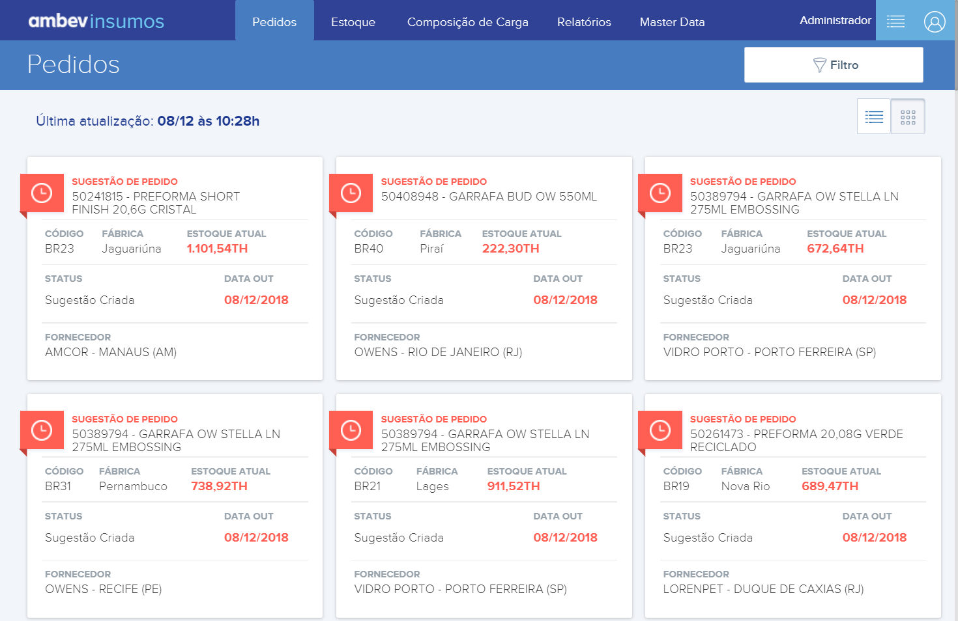
Projeto Portal Insumos
O projeto
Stack
Topologia
Cliente
Demonstração
Notes:
O objetivo é mostrar o que me motivou a criar esta apresentação, baseada na experiencia adquirida no projeto, e mostrar pra você o básico de como seguir este caminho, continuando com o Delphi.
- O que é?
- Portal de integração Ambev - Fornecedores para a aquisição de Insumos direto para a produção de Cervejas, Sucos e Refrigerantes principalmente.
- SC (Supply Chain), APA (Advanced Planning Acquisition)
- Stack
C#, MSSQL, JavaScript, React.js, UI-Kit
- Topologia
- Produção
. 3 servidores em load balance para o portal (Backend e Frontend)
. 1 Servidor de Serviços com agendamento de jobs e integração com ERP SAP
. 2 Servidores de Banco de Dados em Cluster
- Homologação
. 2 Servidores em load balance
. 1 Servidor para Integrações
. 1 Servidore Banco de Dados
- Desenvolvimento
. Servidor de build
. Servidor de Desenvolvimento
- Cliente: AmBev
- Maior empresa de cervejas do mundo
- 5a marca mais valiosa do mundo
- 37.000 funcionários no Brasil
- Portal de Insumos é único no mundo
. Administração Centralizada "CSI"
. Administração baseado em Carteiras de Familias de Produtos
. Redução do número de funcionários em torno de 50%
. Reduçao do tempo de treinamento de funcionários para a operação de 8 dias para 2 horas
. Redução de horas de trabalho em tarefas diárias
. Modelo de trabalho e portal está iniciando o processo de internacionalização
. Argentina - apresentação AmBev/hbsis
. Europa - apresentação AmBev

Slide 11
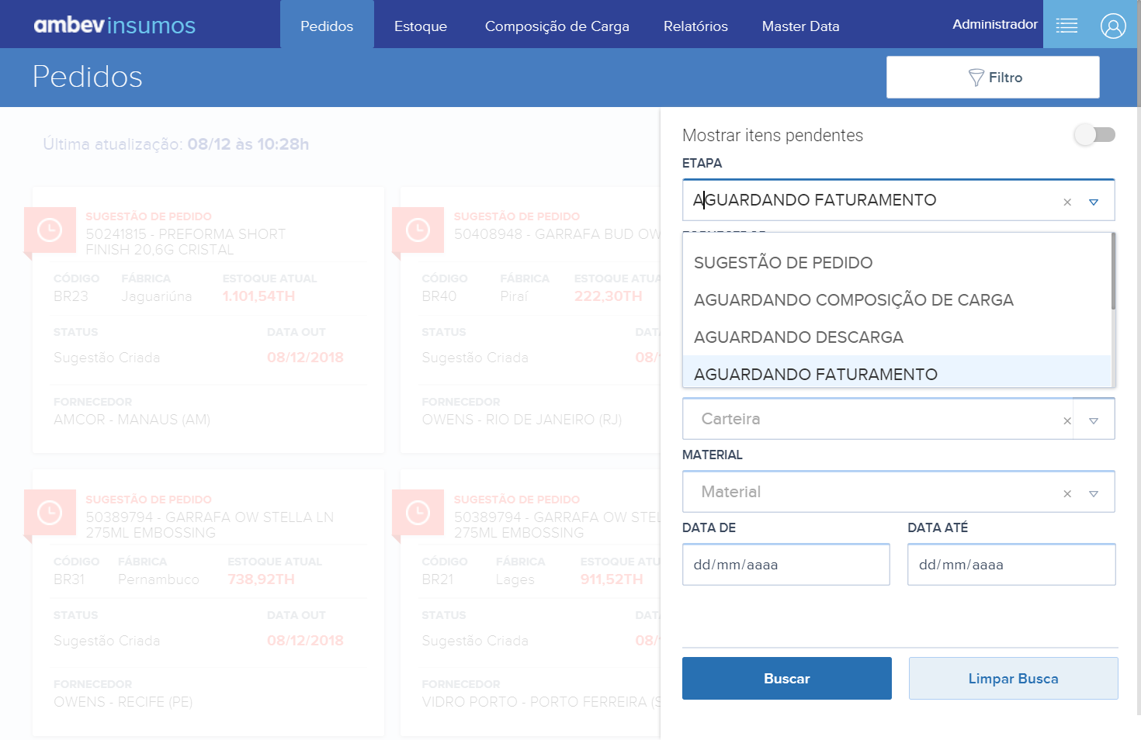
Projeto Portal Insumos

Slide 12
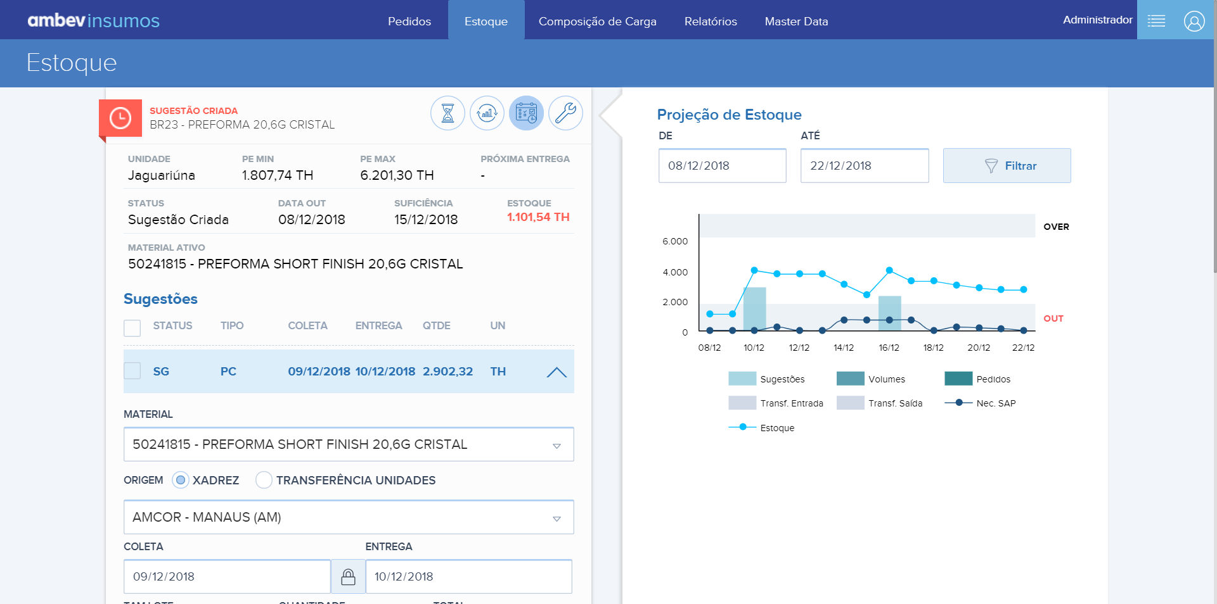
Projeto Portal Insumos

Slide 13
Full Stack Delphi Developer
Backend Delphi
Frontend Web

Slide 14




Demonstração
Backend Delphi
  Delphi MVC Framework
  PostgreSQL
Frontend React.js Application
  JavaScript ES6
  React.js
  DevExpress DevExtreme React

Slide 15
Demonstração - Fontes
Repositório Github
https://github.com/cesarliws/full-stack-tdc-poa

Slide 16
Backend Delphi
Webbroker
DataSnap
RAD Server
Delphi MVC Framework
TMS XData
RealThinClient
RemObjects/DataAbstract

Slide 17
Delphi MVC Framework
Repositório no Github
https://github.com/danieleteti/delphimvcframework
Developer Guide
https://danieleteti.gitbooks.io/delphimvcframework

Slide 18
Delphi MVC Framework
Instalação de Wizard de Novos projetos na IDE
Controllers e routing
Renders
  JSON, TDataSet, Objetos e Listas de Objetos
Middlewares
  Autenticação HTTP, CORS, Logging, Caching
Tratamento automático de parâmetros de URL ou Query
Deploy como Módulo no Apache, IIS ou Serviço Windows

Slide 19
TMS XData - Features
Vários bancos de dados suportados
Fácil uso com sistemas legados (importador de estrutura)
Filtro avançado de entidades já disponível automaticamente
Publicação do CRUD das entidades do banco automaticamente (opcional)
Suporte a Swagger
Convenção de URL similar a OData
Uso RAD com componentes, ou opcional via code-only
Alta integração com TMS Web Core (framework de front-end web para Delphi)

Slide 20
TMS XData - Vantagens
Alta performance
Robustez, estabilidade
Baixo consumo de memória
Vários casos de clientes rodando ininterruptamente num EC2 t2.nano (512 Mb)
Baixa curva de aprendizado
Licença por desenvolvedor, royalty-free
ORM TMS Aurelius integrado (opcional)
Suporte técnico rápido e de alta qualidade

Slide 21










Frontend
HTML, CSS
JavaScript ES6 || TypeScript
Babel
WebPack
Node
npm || yarn
React.js || Angular || Vue.js
Visual Studio Code

Slide 22
React.js
Biblioteca JavaScript criada pelo facebook para a criação de aplicações web.
Não opinativo, flexível, mas várias bibliotecas complementares se tornaram o padrão, devido a produtividade e as boas práticas propostas.

Slide 23
React.js
Virtual DOM
Baseado em Componentes
Render
JSX
State
Props
Events
Notes:
- Empresas
- Facebook
- Microsoft
- Air BNB
- Principais Características
- Muito utilizado para criar SPA - Single Page Applications, mas não exclusivamente.
- Virtual DOM
- Componentes
. React.Component: Componentes com Estado e ciclo de vida
. Componentes funcionais: Funções como componentes, contendo apenas o Render, sem estado, sem ciclo de vida
. HOC - High Order Component: Baseado em programação funcional, composição de componentes
. (novo) Hooks: Uma nova forma de se criar um componente funcional com estado
- Render: (method) — Descreve como será a interface do usuário para o componente específico.
- ReactDOM.render — Raíz da aplicação react, renderiza um componente React em um nó DOM.
- Torna possível criar uma aplicação react, e embutir em uma TAG HTML, muito utilizada pelo facebook.
- JSX
- Estado: State — O armazenamento interno de dados (objeto) de um componente, muito semelhante ao conceito de propriedades dos componentes Delphi.
- Propriedades: Props
- Ciclo de vida dos componentes: Live cycle
- Eventos
- onClick
- onChange
- onSubmit

Slide 24
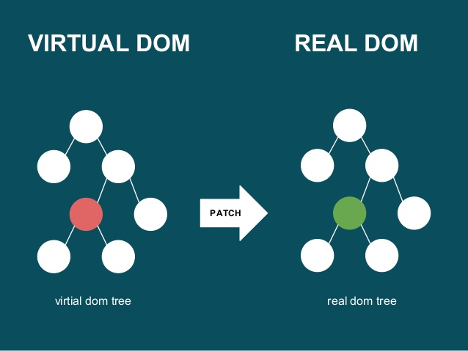
React.js - Virtual DOM
Notes:
- Empresas
- Facebook
- Microsoft
- Air BNB
- Principais Características
- Muito utilizado para criar SPA - Single Page Applications, mas não exclusivamente.
- Virtual DOM
- Componentes
. React.Component: Componentes com Estado e ciclo de vida
. Componentes funcionais: Funções como componentes, contendo apenas o Render, sem estado, sem ciclo de vida
. HOC - High Order Component: Baseado em programação funcional, composição de componentes
. (novo) Hooks: Uma nova forma de se criar um componente funcional com estado
- Render: (method) — Descreve como será a interface do usuário para o componente específico.
- ReactDOM.render — Raíz da aplicação react, renderiza um componente React em um nó DOM.
- Torna possível criar uma aplicação react, e embutir em uma TAG HTML, muito utilizada pelo facebook.
- JSX
- Estado: State — O armazenamento interno de dados (objeto) de um componente, muito semelhante ao conceito de propriedades dos componentes Delphi.
- Propriedades: Props
- Ciclo de vida dos componentes: Live cycle
- Eventos
- onClick
- onChange
- onSubmit

Slide 25
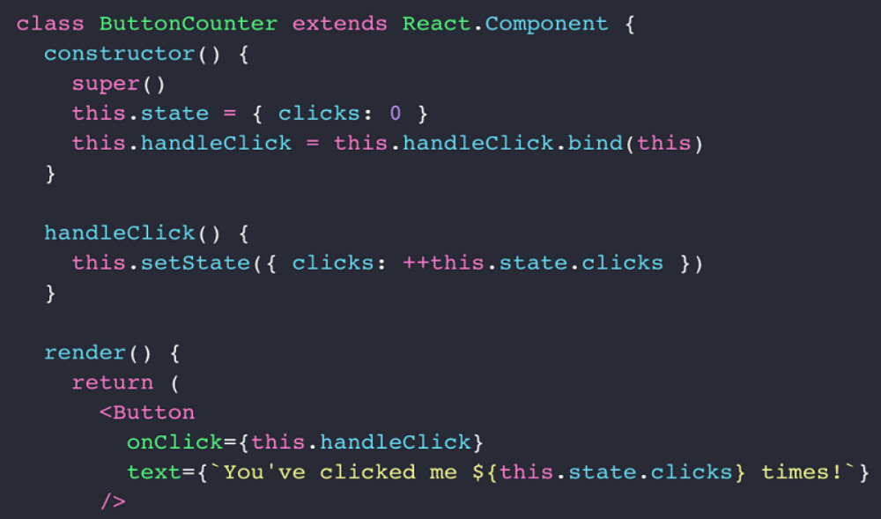
React.js - Components
Notes:
- Empresas
- Facebook
- Microsoft
- Air BNB
- Principais Características
- Muito utilizado para criar SPA - Single Page Applications, mas não exclusivamente.
- Virtual DOM
- Componentes
. React.Component: Componentes com Estado e ciclo de vida
. Componentes funcionais: Funções como componentes, contendo apenas o Render, sem estado, sem ciclo de vida
. HOC - High Order Component: Baseado em programação funcional, composição de componentes
. (novo) Hooks: Uma nova forma de se criar um componente funcional com estado
- Render: (method) — Descreve como será a interface do usuário para o componente específico.
- ReactDOM.render — Raíz da aplicação react, renderiza um componente React em um nó DOM.
- Torna possível criar uma aplicação react, e embutir em uma TAG HTML, muito utilizada pelo facebook.
- JSX
- Estado: State — O armazenamento interno de dados (objeto) de um componente, muito semelhante ao conceito de propriedades dos componentes Delphi.
- Propriedades: Props
- Ciclo de vida dos componentes: Live cycle
- Eventos
- onClick
- onChange
- onSubmit

Slide 26
React.js - Components
Estilos, Ícones, Tipografia
Material UI
  - https://v0.material-ui.com
DevExpress DevExtreme e Reactive
  https://js.devexpress.com/
Microsoft Fabric-JS
  https://developer.microsoft.com/en-us/fabric
  https://github.com/OfficeDev/office-ui-fabric-js
Sensha ExtReact
  https://www.sencha.com/products/extreact/
Notes:
- Componentes
- Estilos
- Ícones
- Tipografia
- Material UI
- https://v0.material-ui.com/#/
- Microsoft Fabric-JS
- https://developer.microsoft.com/en-us/fabric
- https://github.com/OfficeDev/office-ui-fabric-js
- Mais de 50 Produtos da Microsoft, incluindo o Office 365, Outlook, OneDrive, Word, Excel, PowerPoint, OneNote, SharePoint, Microsoft Teams, Yammer, Dynamic 365, Flow, etc.

Slide 27
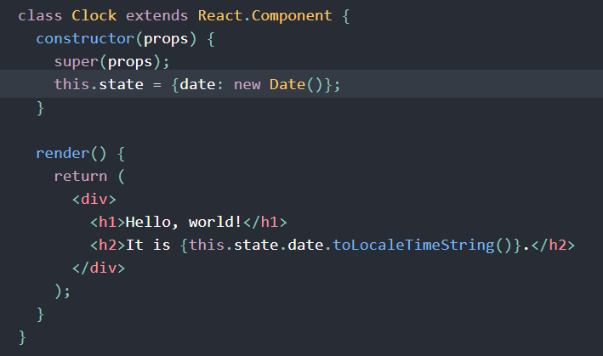
React.js - Render
Notes:
- Empresas
- Facebook
- Microsoft
- Air BNB
- Principais Características
- Muito utilizado para criar SPA - Single Page Applications, mas não exclusivamente.
- Virtual DOM
- Componentes
. React.Component: Componentes com Estado e ciclo de vida
. Componentes funcionais: Funções como componentes, contendo apenas o Render, sem estado, sem ciclo de vida
. HOC - High Order Component: Baseado em programação funcional, composição de componentes
. (novo) Hooks: Uma nova forma de se criar um componente funcional com estado
- Render: (method) — Descreve como será a interface do usuário para o componente específico.
- ReactDOM.render — Raíz da aplicação react, renderiza um componente React em um nó DOM.
- Torna possível criar uma aplicação react, e embutir em uma TAG HTML, muito utilizada pelo facebook.
- JSX
- Estado: State — O armazenamento interno de dados (objeto) de um componente, muito semelhante ao conceito de propriedades dos componentes Delphi.
- Propriedades: Props
- Ciclo de vida dos componentes: Live cycle
- Eventos
- onClick
- onChange
- onSubmit

Slide 28
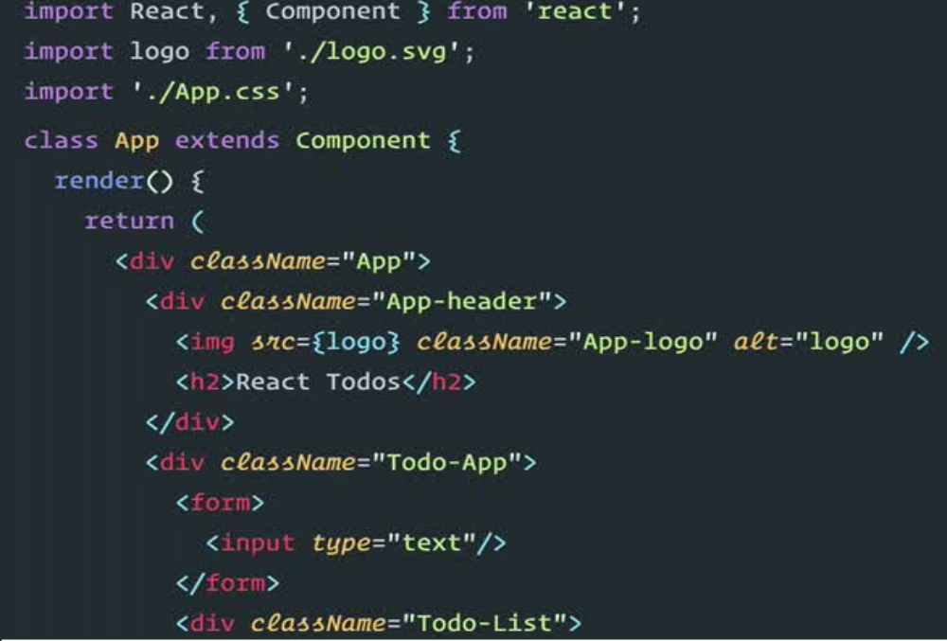
React.js - JSX
Notes:
- Empresas
- Facebook
- Microsoft
- Air BNB
- Principais Características
- Muito utilizado para criar SPA - Single Page Applications, mas não exclusivamente.
- Virtual DOM
- Componentes
. React.Component: Componentes com Estado e ciclo de vida
. Componentes funcionais: Funções como componentes, contendo apenas o Render, sem estado, sem ciclo de vida
. HOC - High Order Component: Baseado em programação funcional, composição de componentes
. (novo) Hooks: Uma nova forma de se criar um componente funcional com estado
- Render: (method) — Descreve como será a interface do usuário para o componente específico.
- ReactDOM.render — Raíz da aplicação react, renderiza um componente React em um nó DOM.
- Torna possível criar uma aplicação react, e embutir em uma TAG HTML, muito utilizada pelo facebook.
- JSX
- Estado: State — O armazenamento interno de dados (objeto) de um componente, muito semelhante ao conceito de propriedades dos componentes Delphi.
- Propriedades: Props
- Ciclo de vida dos componentes: Live cycle
- Eventos
- onClick
- onChange
- onSubmit

Slide 29
React.js - State
Notes:
- Empresas
- Facebook
- Microsoft
- Air BNB
- Principais Características
- Muito utilizado para criar SPA - Single Page Applications, mas não exclusivamente.
- Virtual DOM
- Componentes
. React.Component: Componentes com Estado e ciclo de vida
. Componentes funcionais: Funções como componentes, contendo apenas o Render, sem estado, sem ciclo de vida
. HOC - High Order Component: Baseado em programação funcional, composição de componentes
. (novo) Hooks: Uma nova forma de se criar um componente funcional com estado
- Render: (method) — Descreve como será a interface do usuário para o componente específico.
- ReactDOM.render — Raíz da aplicação react, renderiza um componente React em um nó DOM.
- Torna possível criar uma aplicação react, e embutir em uma TAG HTML, muito utilizada pelo facebook.
- JSX
- Estado: State — O armazenamento interno de dados (objeto) de um componente, muito semelhante ao conceito de propriedades dos componentes Delphi.
- Propriedades: Props
- Ciclo de vida dos componentes: Live cycle
- Eventos
- onClick
- onChange
- onSubmit

Slide 30
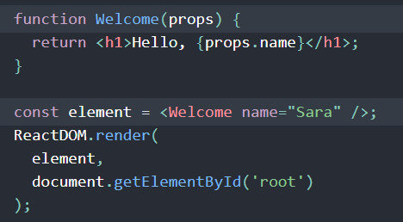
React.js - Props
Notes:
- Empresas
- Facebook
- Microsoft
- Air BNB
- Principais Características
- Muito utilizado para criar SPA - Single Page Applications, mas não exclusivamente.
- Virtual DOM
- Componentes
. React.Component: Componentes com Estado e ciclo de vida
. Componentes funcionais: Funções como componentes, contendo apenas o Render, sem estado, sem ciclo de vida
. HOC - High Order Component: Baseado em programação funcional, composição de componentes
. (novo) Hooks: Uma nova forma de se criar um componente funcional com estado
- Render: (method) — Descreve como será a interface do usuário para o componente específico.
- ReactDOM.render — Raíz da aplicação react, renderiza um componente React em um nó DOM.
- Torna possível criar uma aplicação react, e embutir em uma TAG HTML, muito utilizada pelo facebook.
- JSX
- Estado: State — O armazenamento interno de dados (objeto) de um componente, muito semelhante ao conceito de propriedades dos componentes Delphi.
- Propriedades: Props
- Ciclo de vida dos componentes: Live cycle
- Eventos
- onClick
- onChange
- onSubmit

Slide 31
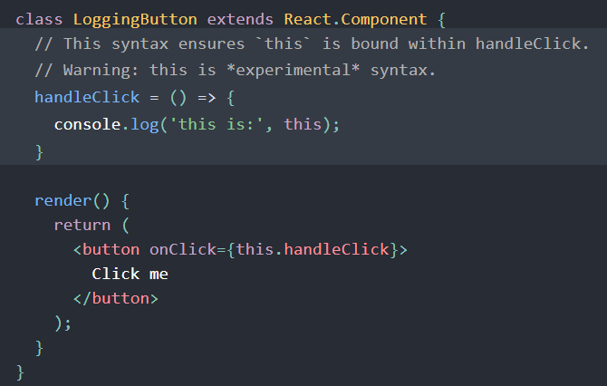
React.js - Events
Notes:
- Empresas
- Facebook
- Microsoft
- Air BNB
- Principais Características
- Muito utilizado para criar SPA - Single Page Applications, mas não exclusivamente.
- Virtual DOM
- Componentes
. React.Component: Componentes com Estado e ciclo de vida
. Componentes funcionais: Funções como componentes, contendo apenas o Render, sem estado, sem ciclo de vida
. HOC - High Order Component: Baseado em programação funcional, composição de componentes
. (novo) Hooks: Uma nova forma de se criar um componente funcional com estado
- Render: (method) — Descreve como será a interface do usuário para o componente específico.
- ReactDOM.render — Raíz da aplicação react, renderiza um componente React em um nó DOM.
- Torna possível criar uma aplicação react, e embutir em uma TAG HTML, muito utilizada pelo facebook.
- JSX
- Estado: State — O armazenamento interno de dados (objeto) de um componente, muito semelhante ao conceito de propriedades dos componentes Delphi.
- Propriedades: Props
- Ciclo de vida dos componentes: Live cycle
- Eventos
- onClick
- onChange
- onSubmit

Slide 32

React.js recursos
https://reactjs.org/docs/getting-started.html
https://www.udemy.com/reactjs-ninja-modulo-react-webpack (free)

Slide 33

Perguntas

Slide 34

Obrigado
Contato
  cesarliws@gmail.com
  Twitter: cesarliws

